Slide 1
ماذا تعني كلمة ”الميكانيكا الحيوية“؟

Slide 2
كيف لك أن تحدد موقعك في مكان فسيح؟

Slide 3
كيف لك أن تعرف ماذا حدث من تغير في وضع جسم متحرك؟

Slide 4
الميكانيكا
الديناميكا
الاستاتيكا
الكينيماتيكا
الكيناتيكا
خطي
دوراني
دوراني
خطي
كمية تحرك دورانية
عزم التدوير
قوة
دفع خطي
مسافة
سرعة
مسافة دورانية
تسارع دوراني
الموائع

Slide 5
الإحداثيات
بعد واحد
بعدان
ثلاثة أبعاد
هل هناك حركة يمكن أن تحدث في بعد واحد؟

Slide 6
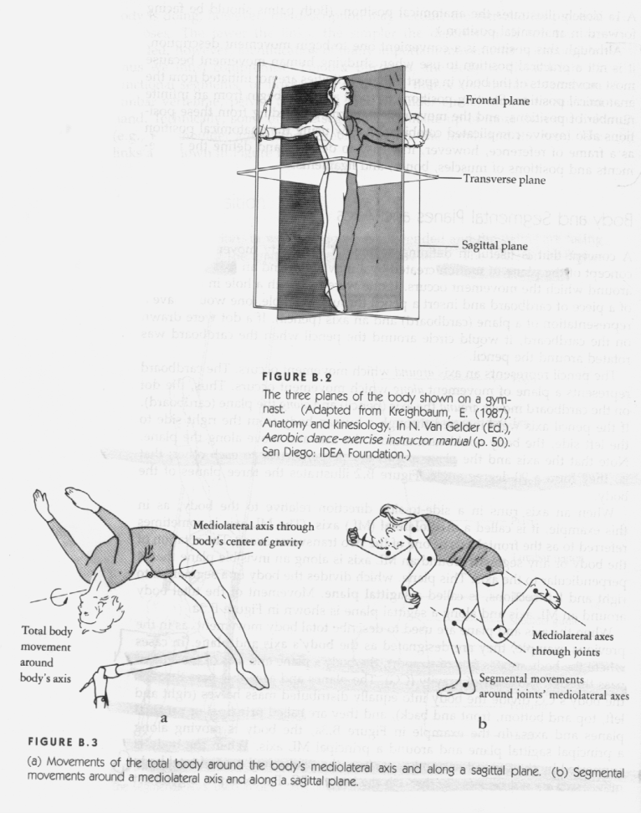
المستويات
المستوى العرضي
المستوى الأمامي
المستوى الجانبي
المحاور
المحور الجانبي
المحور الأمامي
المحور الرأسي
* ما فائدة معرفة المستويات التي تحدث فيها الحركة؟

Slide 7
مناقشة مع الزملاء لبعض المهارات البدنية التي تحدث في مستوى أو أكثر.

Slide 8
كيف يمكن لمعرفة هذه المستويات والمحاور أن يساهم في التحليل الحركي؟ من وجهة نظر: * المدرب * الباحث

Slide 9
املأ الفراغ التالي: التحليل الكيفي (....................................... ) التحليل الكمي (........................................)

